Slide 1
注册制，结构牛
主讲老师
陈灼基
课程日期
2023.2.21
执业编号
A1120620030004
中国·广州

Slide 2
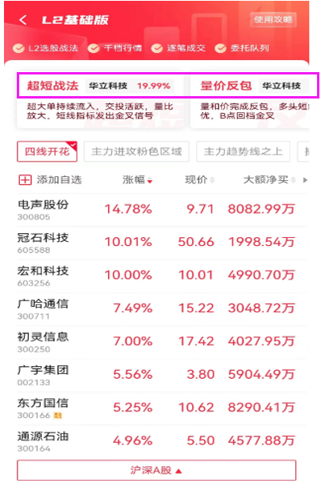
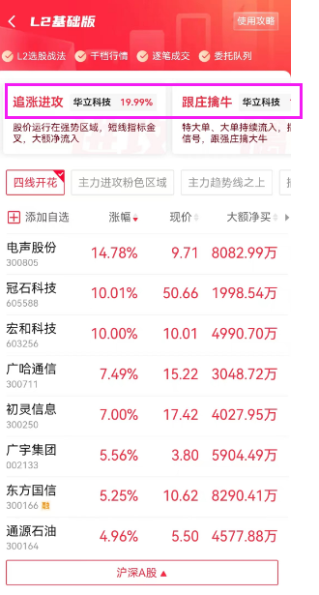
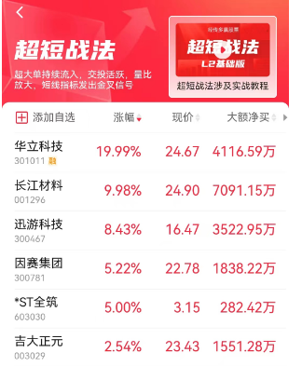
L2基础版升级——四大短线战法

Slide 3
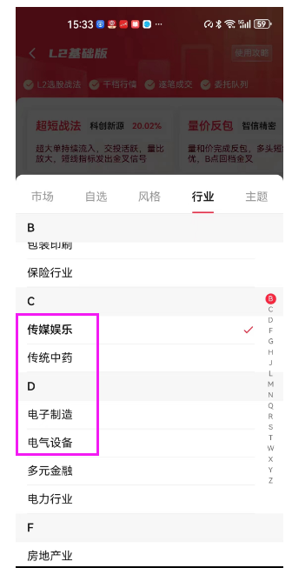
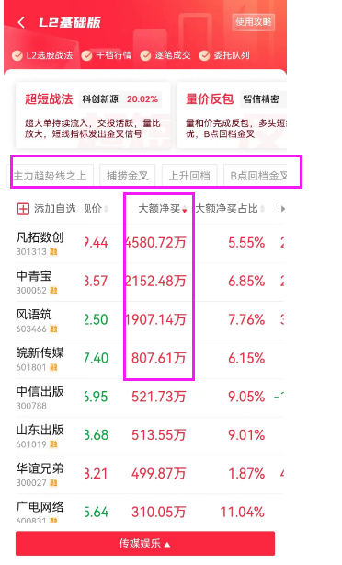
L2基础版强大功能

Slide 4
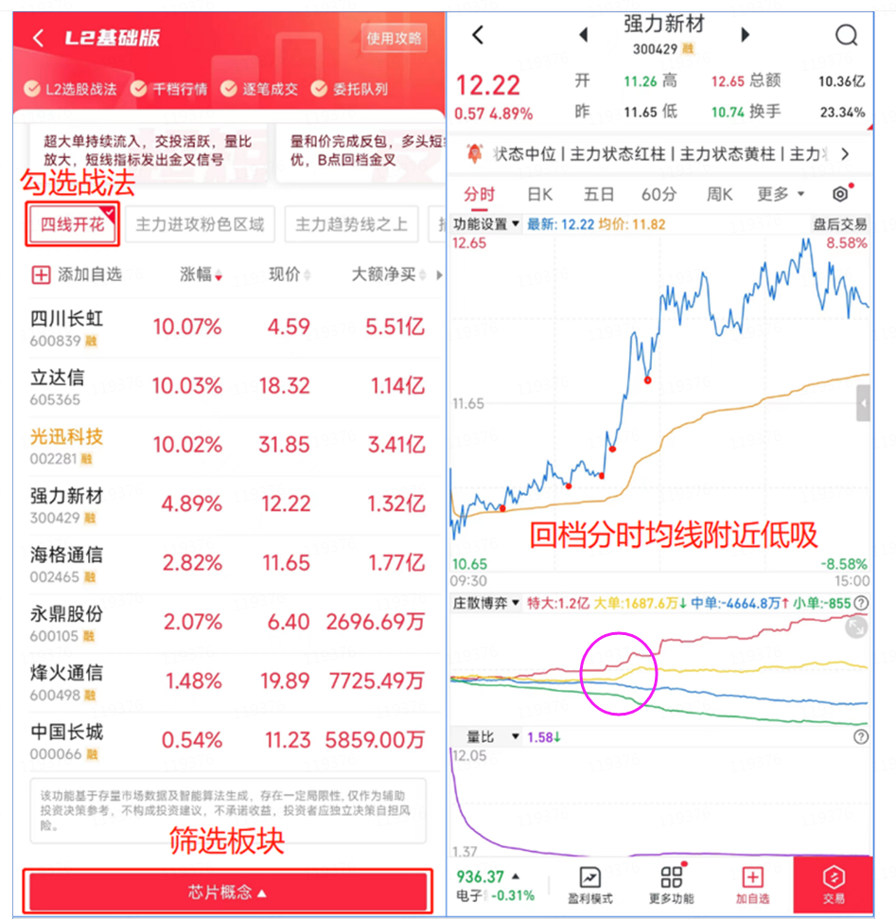

Slide 5
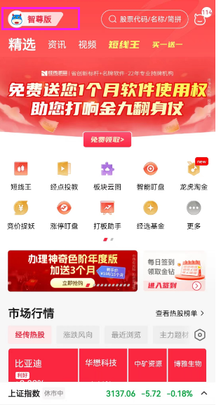
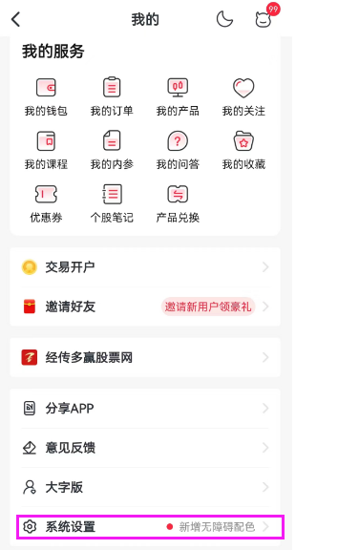
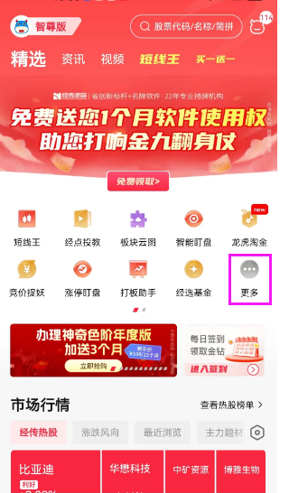
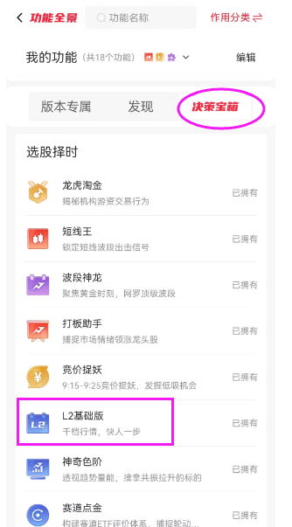
升级方法

Slide 8
扫描链接

Slide 9
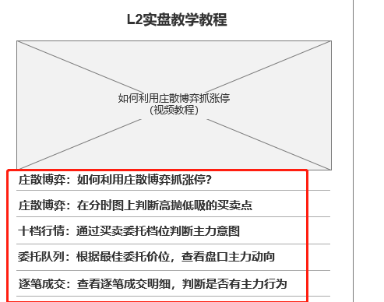
L2基础版教程

Slide 10
盘口语言揭秘课程

Slide 12
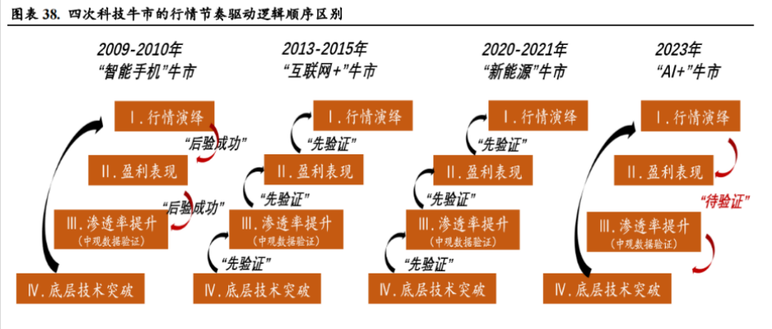
AI牛

Slide 13
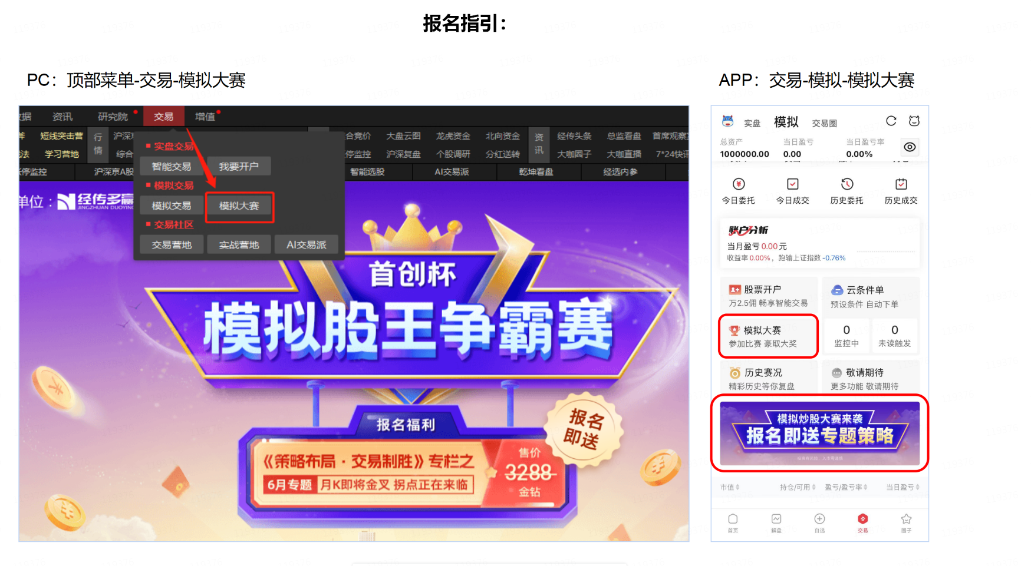

Slide 15
主力进攻和主力趋势

Slide 16
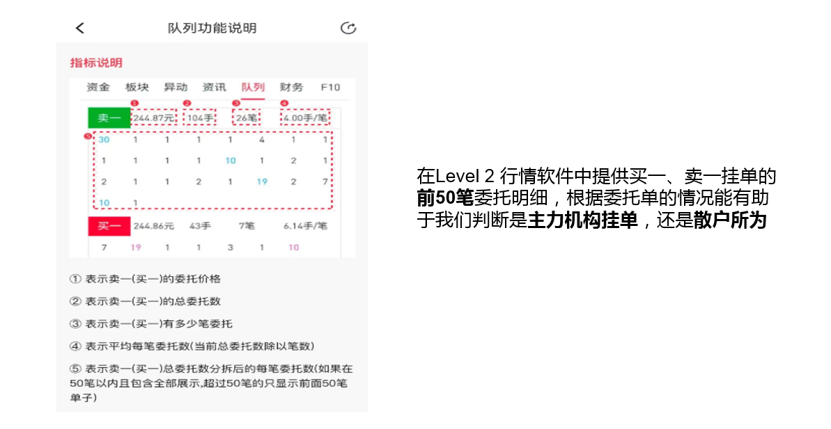
委托队列

Slide 17
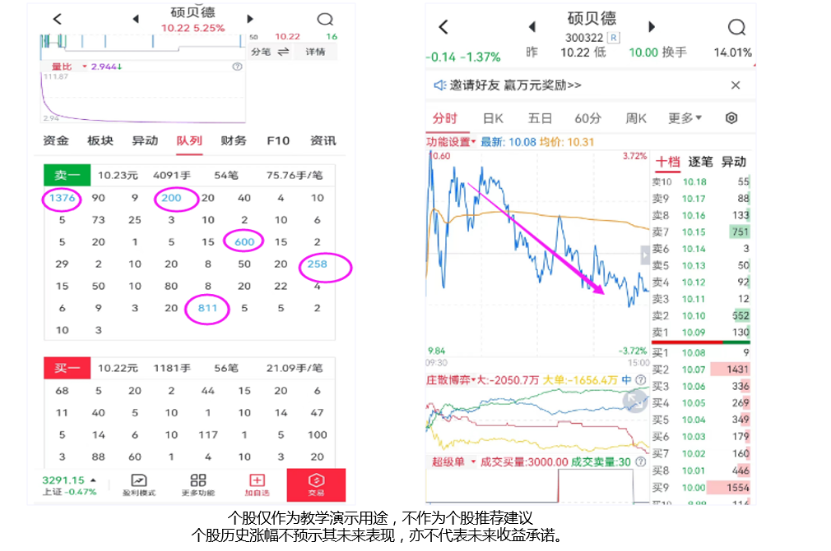
委托队列

Slide 18
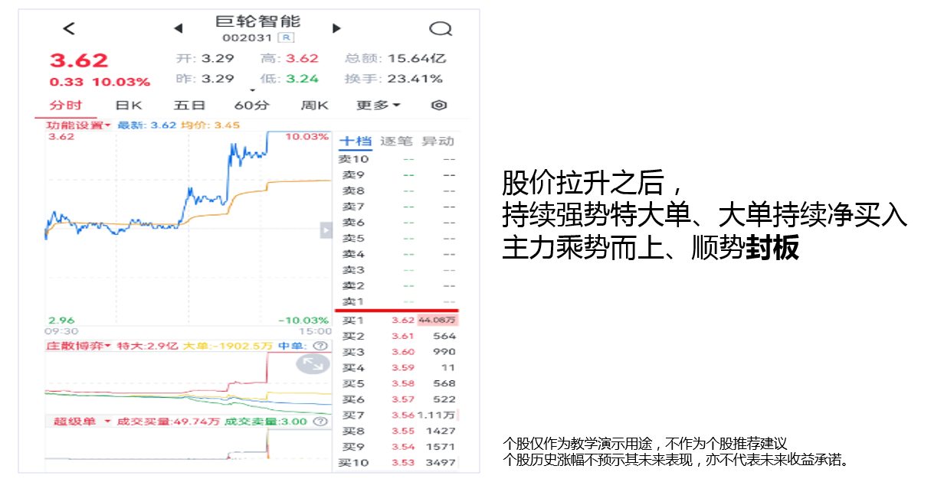
庄散博弈——擒涨停

Slide 19
庄散博弈——高抛低吸

Slide 20
四线开花擒涨停板

Slide 21
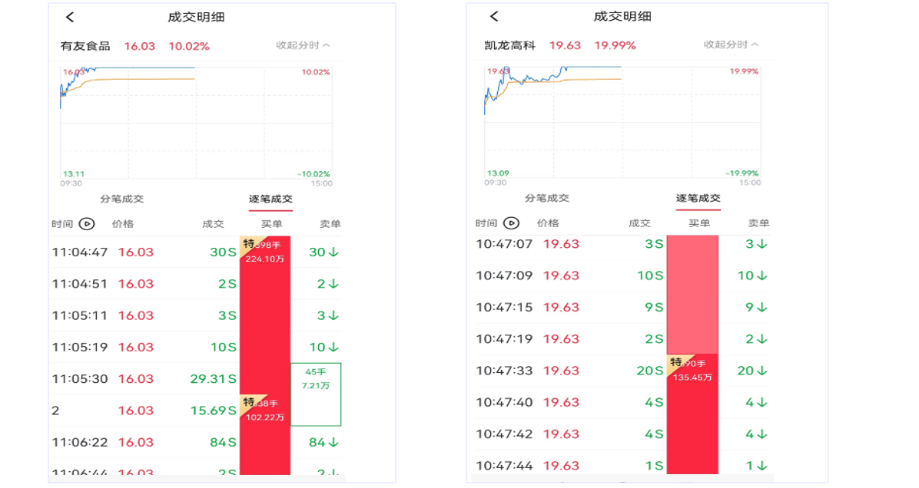
逐笔成交

Slide 22
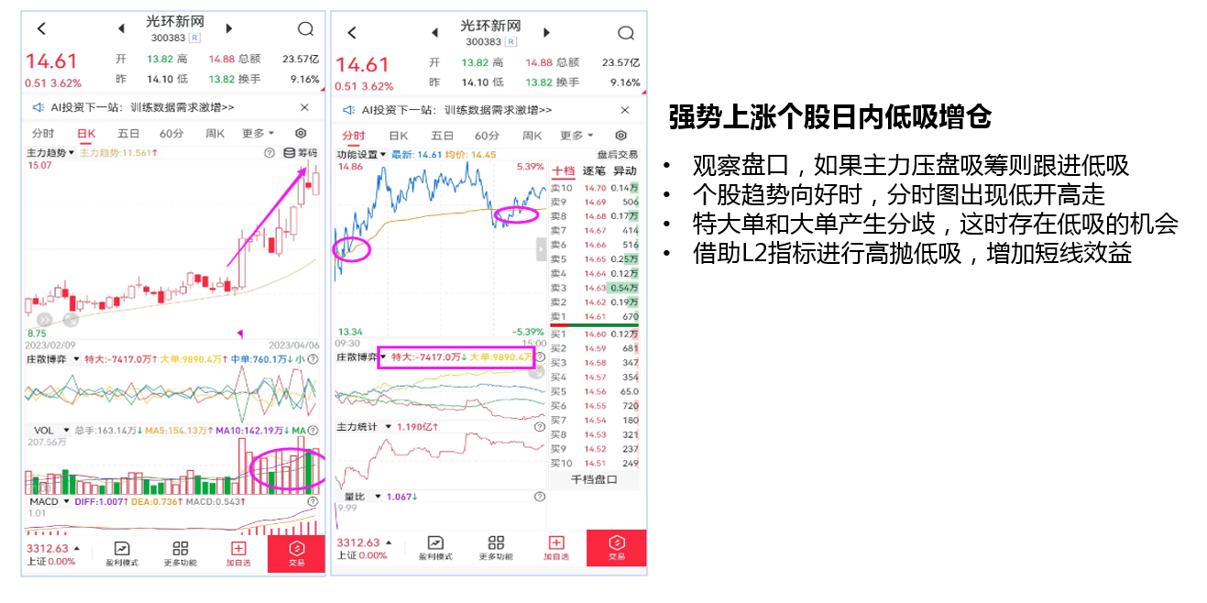
如何高抛低吸和做T

Slide 23
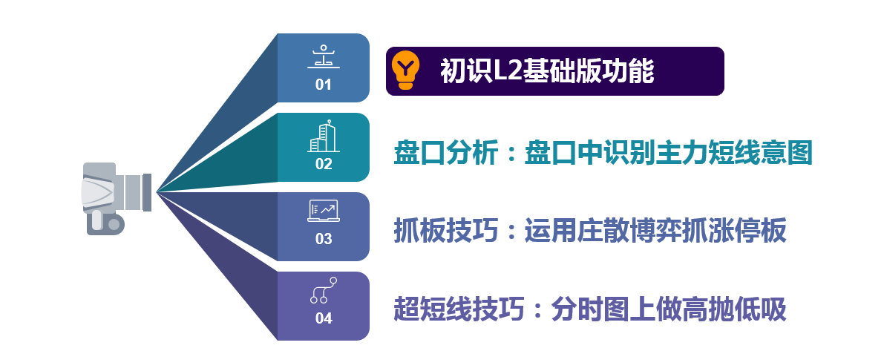

Slide 24
扫描途径

Slide 26
L2基础版购买链接
L2基础版：
https://m.n8n8.cn/huodong/2019/profitModel/l2basic?open=renewal&useId=2

Slide 27
交易对手课程

Slide 28
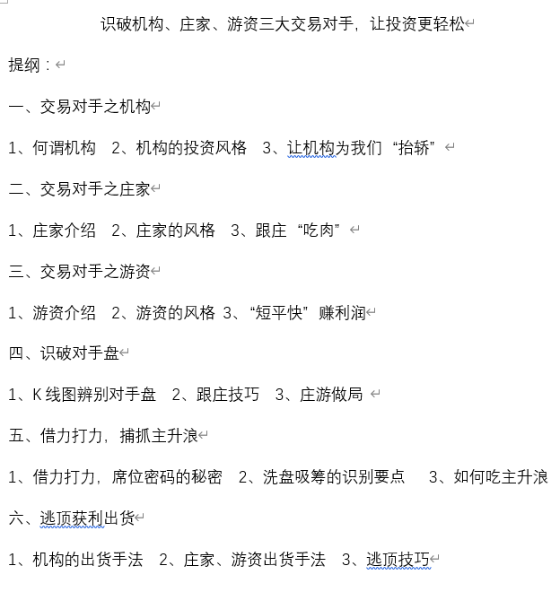
课程提纲

Slide 29
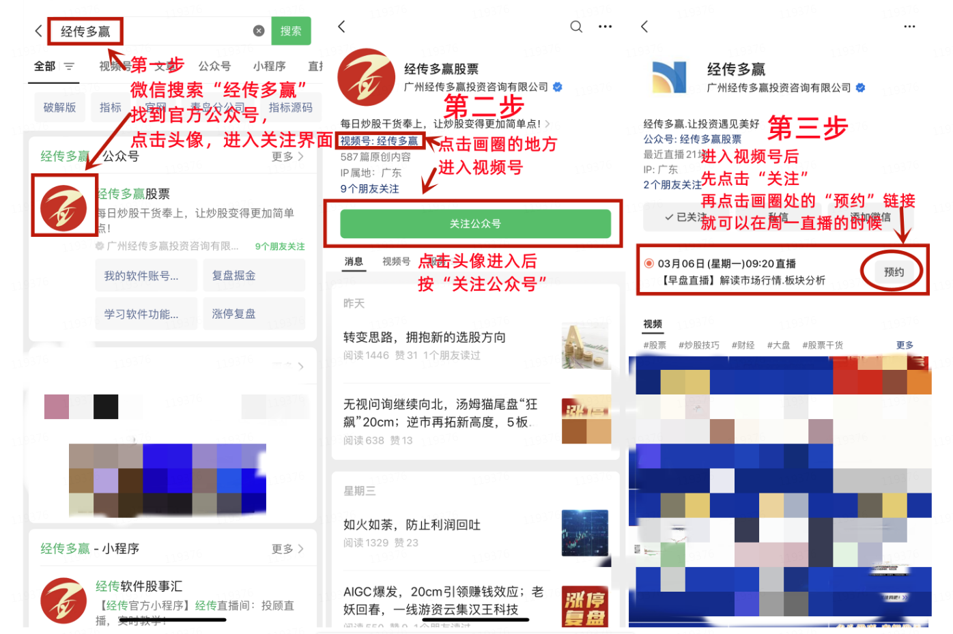

Slide 30
投资策略
1、三板斧：上升回档
2、控盘双突破（股价突破年线、半年线）
3、主题猎手战法：结合热点、L2资金等指标
4、机构增仓、北向阻击选股，指标择时操作

Slide 32
购买路径

